Slide 1
СОЦИОКУЛЬТУРНАЯ ИДЕНТИЧНОСТЬ И БЕЗОПАСНОСТЬ ОБЩЕСТВА
Свадьбина Татьяна Владимировна – д. философ. н, профессор
Немова Ольга Алексеевна – к. соц.н., доцент
Нижегородский государственный педагогический университет
им. К. Минина

Slide 2
О роли культуры: декларируемые ценности
«Для нашей многонациональной страны разнообразие народного творчества, обрядов, обычаев, ремесел – не только бесценное наследие. Это наше общенациональное преимущество. Ведь культура народов России выполняет в обществе ключевую объединяющую роль, способствует сближению и взаимопониманию между людьми, утверждению принципов согласия и толерантности».
В.В. Путин
26 декабря 2006 года
2

Slide 3
Межпоколенческий кризис
Источник: Горшков М.К., Шереги Ф.Э. Молодежь России: социологический портрет. - М.: 2010. - 592 с.
3

Slide 4
«Основные ценности студентов (по рангу)», %
Основные ценности студентов | Ранг | Среднее значение
Семейное благополучие | 1 | 2,4
Здоровье | 2 | 3,2
Интересная работа | 3 | 3,4
Высокий доход | 4 | 3,9
Возможность самореализации | 5 | 4,1
Престижная работа | 6 | 4,5
Общественно-полезный труд | 7 | 6,2
Источник: «РОЛЬ СЕМЬИ В ФОРМИРОВАНИИ ТРУДОВЫХ УСТАНОВОК СТУДЕНЧЕСКОЙ МОЛОДЕЖИ» n-350, Нижний Новгород, 2013г.
4

Slide 5
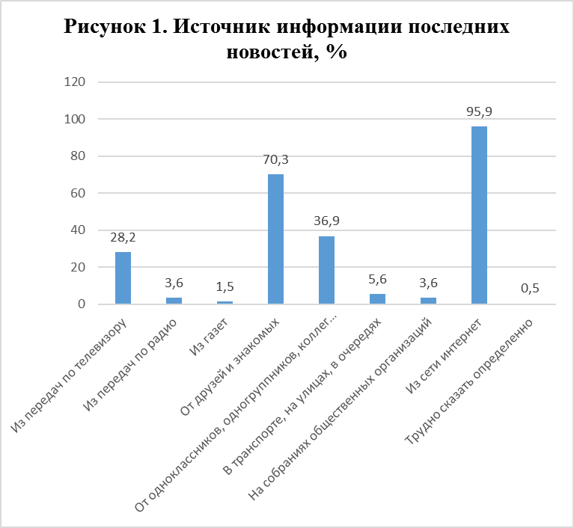
Источники информации современной молодежи
Источник: «Роль СМИ в жизни молодежи Нижнего Новгорода» (n-195), Нижний Новгород, 2020 г.
5

Slide 6
Что ищет молодежь в сети Интернет
Источник: «Роль СМИ в жизни молодежи Нижнего Новгорода» (n-195), 2020 г.
6

Slide 7
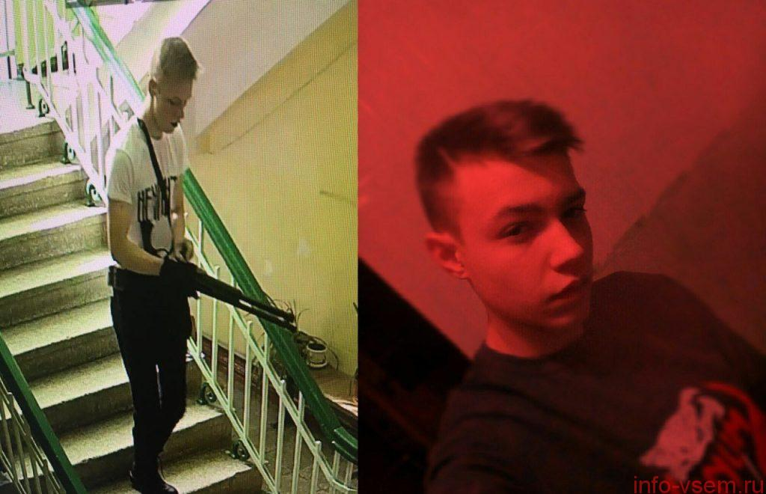
Истоки агрессивного поведения в молодежной среде
«Без опыта старших молодежь лишается духовной сердцевины, становится или поколением пустоцветов или глубоко трагическим поколением»…. Бездуховное, безнравственная среда провоцирует молодежь на агрессивное и даже преступное поведение».
В.А. Фортунатова
6
Владислав Росляков
«Керченский стрелок», 2019 г.
Ильназ Галявиев
«Казанский стрелок», 2021г.

Slide 8
Российское культурное наследие как фактор обеспечения межпоколенной социокультурной трансмиссии
1. Народность. Огромное число самых разных по жанру и исполнению произведений, созданных российскими писателями, драматургами, поэтами, музыкантами, композиторами, балетмейстерами, кинорежиссерами, скульпторами, мыслителями, инженерами, учеными, мастерами прикладного искусства и народных промыслов, отражают жизнь многонационального народа России, ее природный мир, ее историю, интересы, духовный мир и чаяния народа.
2. Культурное наследие России позволяет изучать и осознать опыт наших предков, расширяя представления о многих вещах и понятиях, направленных на обогащение нашего сознания, в том числе молодого поколения.
7

Slide 9
Российское культурное наследие как фактор обеспечения межпоколенной социокультурной трансмиссии (продолжение)
Гуманность, как уважение к личности каждого человека, его склонностям, интересам, потребностям и забота о человекостановлении. Искусство, литература - это источник добра; они очищают и возвышают душу и чувства, культивируют лучшие человеческие качества - сердечность, отзывчивость, любовь, преданность, честность, героизм. То есть культурное наследие определяет меру человеческого в человеке, мотивируя человека задуматься о наращивании не только коэффициента интеллекта (IQ), но и «коэффициента гуманизма» (HQ) (Д.С. Лихачев. Раздумья, В.А. Фортунатова. Человек и культура).
Память - историческая, культурная, генетическая, поведенческая. Через приобщение к культурному наследию человек буквально влюбляется в свой народ и страну, формирует собственный национальный облик (Д.С. Лихачев Раздумья). Следовательно, в культурном наследии заложен социокультурный код, позволяющий человеку, целому поколению идентифицировать себя с народом, страной, ее историей и культурой.
8

Slide 10
Российское культурное наследие как фактор обеспечения межпоколенной социокультурной трансмиссии (продолжение)
5. Открытость. Культурное наследие демонстрирует готовность к взаимодействию и взаимообмену с другими народами. Российская культура являет собой яркий пример гармонии и синтеза в единое культурное целое достижений и шедевров более 150 наций и народностей, проживающих в нашей стране (особенно в т.н. «союзный», советский период) и на протяжении всей истории оказывала благотворное влияние на культурную жизнь других стран, получая и там высокую оценку и признание за вклад в общемировое, духовное, общекультурное развитие.
6. Противостояние антикультуре и псевдокультуре, антигуманизму. Важное назначение культурного наследия, по мысли академика Д.С. Лихачева, состоит в том, чтобы поддерживать все созидательное и противостоять всему тому, что разрушает в человеке «человеческое начало», разжигает в нем низменные инстинкты, насаждает пороки - злобу, садизм, жестокость, жадность, эгоизм, предательство, равнодушие и безразличие к чужой беде, т.е. необходимо выработать в человеке (особенно в его молодой неокрепшей душе) своего рода «противоядие» и при этом готовность отстаивать ценностные смыслы своего духовно-нравственного бытия (Д.С. Лихачев).
9

Slide 11
Опыт работы Городской научно-практической лабораторией по проблемам воспитания и семьи им. Н.Н. Белик, ДДТ им В.П. Чкалова и Департамента образования г. Нижнего Новгорода
Совместное отстаивание (учителями и родителями) принципа гуманизации школы, образования, исходящего из признания интересов учащегося смыслом жизнедеятельности школы.
Коллектив учителей и родительская общественность выстраивают процесс трансляции базовых ценностей учащимся, исходя из возрастного, психолого-эмоционального, поло-ролевого состояния детей, не натаскивая их для «парадной отчетности «наверх» зубрешкой понятий и категорий, смысл которых им еще не ясен (в том числе таких базовых ценностей как патриотизм, социальная солидарность и т.д.), но отдавая предпочтение более близким и «узнаваемым» – таким как семья, забота, природа и т.д.
Человекогенезис, как известно, включает в себя три компонента - знания, умения и ценности, достигаемые соответственно через образование, обучение и воспитание. В семье задается человеческая матрица, с которой ребенок пойдет потом по жизни. Учитель снимает своеобразный «культурный», духовно-нравственный слепок с семьи, выявляет не только психологический, но и культурный потенциал родителей.
10

Slide 12
Опыт работы Городской научно-практической лабораторией по проблемам воспитания и семьи им. Н.Н. Белик, ДДТ им В.П. Чкалова и Департамента образования г. Нижнего Новгорода (продолжение)
4. Социокультурное взаимодействие школы и семьи создает кластерную систему культурно-образовательного и воспитательного пространства (среду), включающую в себя этно-культурные, историко-патриотические площадки (и музеи), клубы поисковиков, творческие, художественные, театральные площадки, центры национальной культуры и народных промыслов, через которые осуществляется практическая деятельность по духовно-нравственной консолидации народов России.
5. Именно родители – при поддержке учителей – выступили инициаторами возвращения в образовательно-воспитательное пространство национально-культурного компонента и возможность представителям национальных землячеств проводить свои национальные праздники, ярмарки, мастер-классы прикладного искусства в рамках района, города и даже страны).
11

Slide 13
Выводы и предложения:
Историко-культурная травма, нанесенная российскому обществу в 90-егоды XX в., распад СССР, разделили россиян на сторонников и противников традиционных духовно-нравственных ценностей, и логически встал вопрос о «целесообразности» сохранения» культурного наследия страны.
Российское культурное наследие базируется на двух основаниях– ценностях и нормах православия и созидательной активности народа, как субъекта единого государства.
Сущностные характеристики культурного наследия, как фактора осуществления межпоколенной трансмиссии духовной жизни россиян - это: народность, социокультурный опыт поколений, гуманность, историко-культурная и генетическая, поведенческая память, открытость, противостояние антикультуре и псевдокультуре.
12

Slide 14
Выводы и предложения (продолжение):
4. Вестернизация массового и индивидуального сознания россиян, господство массовой культуры в 90-е гг. XX в. разрушили традиционные духовные основы российской культуры и создали угрозу национальной культурной самобытности и национальной безопасности российского общества, что потребовало в начале XXI века от нового руководства страной срочно пересмотреть образовательные стандарты и разработать Концепцию воспитания подрастающего поколения, основанную на традиционных духовных ценностях и исторических традициях народа.
5. Усугубляющим обстоятельством в обеспечении трансляции базовых ценностей – помимо историко-культурной травмы и господства массовой культуры – является бездумная цифровизация образования, культуры, повседневной жизни (сферы коммуникаций), пагубно сказывающаяся на умственном развитии молодого поколения и представляющая собой искусственную аутизацию россиян, неспособных к духовно-нравственной рефлексии.
6. Культурное наследие способно выполнить свою миссию трансляции базовых ценностей и традиций последующим поколениям. только через инкультурацию - обучение, научение молодых россиян традициям и ценностному богатству родной культуры.
7. Из всех социальных институтов, способных раскрыть и одновременно использовать богатый воспитательный и социализирующий потенциал культурного наследия, исследователи и практики считают школу и семью, их плодотворное и действенное партнерство.
13

Slide 15
Список литературы:
Горшков М.К., Шереги Ф.Э. Молодежь России: социологический портрет. - М.: 2010. - 592 с.
Путин В.В. О государственной поддержке традиционной народной культуры в России / Стенографический отчет о заседании Государственного совета «О государственной поддержке традиционной народной культуры в России» / http://kremlin.ru/events/president/transcripts/23986.
Свадьбина Т.В, Вагин Д.Ю. Межпоколенные ценности россиян / Т. В. Свадьбина, Д. Ю. Вагин // Приволжский научный журнал. - 2012. - № 4. - С. 263-267.
Терентьев А.А. Духовно-нравственные ценности и ориентиры социализации современной молодежи // Российское общество: традиции и современность: учеб. пособие по направлению 540400 "Соц.-экон. образование" для студентов пед. вузов / [В. А. Глуздов И др.] ; под ред. А. Б. Любимовой ; М-во образования Рос. Федерации, Нижегор. гос. пед. ун-т. - Н. Новгород : Нижегор. гос. пед. ун-т, 2004. - 271 с.
Фортунатова В.А. Культура и образование [Текст] : монография / В. А. Фортунатова ; М-во науки и образования Российской Федерации, Гос. образовательное учреждение высш. проф. образования "Нижегородский гос. пед. ун-т". - Нижний Новгород : Нижегородский гос. пед. ун-т, 2010. - 411 с.
Фортунатова В.А. Социология культуры // Российское общество: традиции и современность: учеб. пособие по направлению 540400 "Соц.-экон. образование" для студентов пед. вузов / [В. А. Глуздов И др.] ; под ред. А. Б. Любимовой ; М-во образования Рос. Федерации, Нижегор. гос. пед. ун-т. - Н. Новгород : Нижегор. гос. пед. ун-т, 2004. - 271 с.
14

Slide 16
Спасибо за внимание!

